Slide 1
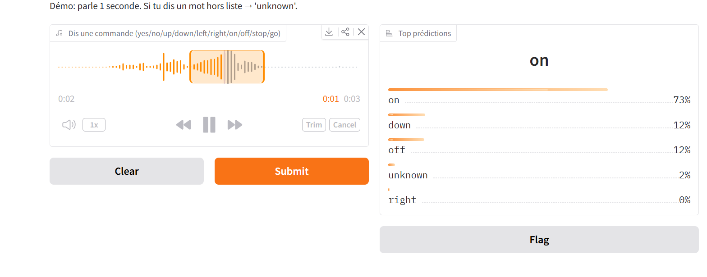
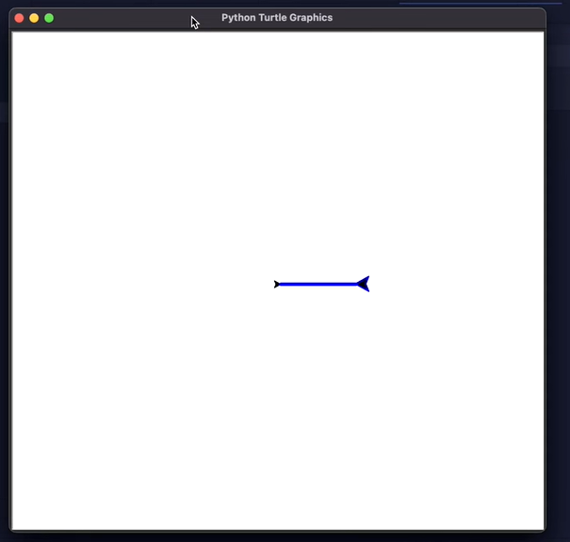
Reconnaissance de commandes vocales
Keyword Spotting — MFCC + GRU
Apprentissage profond appliqué avancé
Projet final
Démos
Résultat clé
Test accuracy
91.4%
Modèle GRU entraîné sur MFCC (Speech Commands).
© 2026

Slide 2
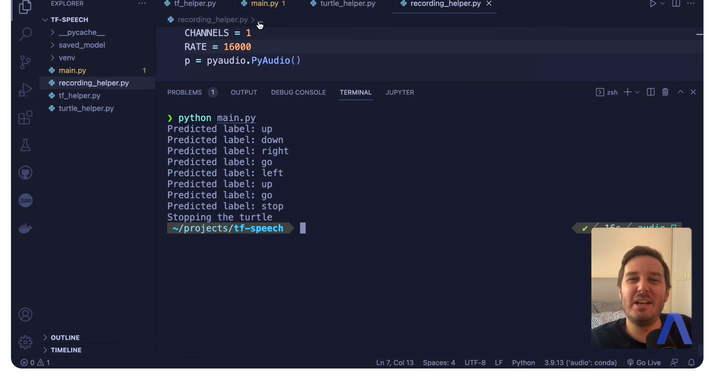
Problématique & objectifs
Comprendre une commande vocale courte, rapidement et hors‑ligne
Problématique
Cas d’usage
Détecter des mots courts ("commands") dans un flux audio,
avec une latence faible et une robustesse au bruit.
• Domotique : on/off, stop/go
• Contrôle mains‑libres (accessibilité)
• IoT / embarqué : wake word
• Déclencheur offline (confidentialité)
Objectifs du projet
• Construire un pipeline complet (prétraitement → entraînement → évaluation).
• Reconnaître 10 commandes + classes unknown & silence.
• Fournir des démos (Gradio + Turtle) utilisables en local.
• Versionner le projet (GitHub) avec des artefacts légers.
Inspiration démo
Pipeline KWS
Notes:
[Sources] - Captures d’écran produites pendant le projet (Gradio/Turtle) et image d’inspiration fournie par l’utilisateur. [/Sources]

Slide 3
Données
Google Speech Commands Dataset (v0.02) — splits officiels val/test
Sélection des classes
Préparation des échantillons
Cibles (10) : yes, no, up, down, left, right, on, off, stop, go
+ unknown : autres mots
+ silence : segments extraits de _background_noise_
• Audio mono, 16 kHz
• Fenêtre 1 seconde (pad/trim)
• Silence : extraction 1s aléatoire depuis bruit
• Unknown : tirage depuis mots non ciblés
Découpage train/val/test
• validation_list.txt et testing_list.txt (splits officiels)
• train = reste des fichiers
• équilibrage par classe (mêmes effectifs)
12 classes
10 commandes
unknown
silence
Équilibrage par split
Données & splits
Notes:
[Sources] - Présentation basée sur l’implémentation du notebook du projet (splits officiels + classes unknown/silence). [/Sources]

Slide 4
Prétraitement
MFCC (40) sur 1 seconde → séquence (97 × 40)
Pipeline de features
Audio
1s @16kHz
MFCC
40 coeff.
Normalisation
(mu, sigma)
GRU
Classifier
Paramètres clés
Sortie feature
• SR = 16 000 Hz, durée = 1 seconde
• n_mfcc = 40
• win = 25 ms, hop = 10 ms
• T ≈ 97 frames
• Standardisation à partir du train (mu/sigma)
Tensor (T × F)
97 × 40
Entrée du GRU
MFCC → GRU

Slide 5
Modèle & entraînement
GRU pour séquences MFCC + régularisation
Architecture
Stabilité & généralisation
Entrée : (97, 40)
GRU(128)
Dropout(0.3)
Dense(128, ReLU)
Dropout(0.3)
Dense(12, Softmax)
• EarlyStopping (patience=4)
• ReduceLROnPlateau
• ModelCheckpoint (best val acc)
• Équilibrage des classes
• Classes "unknown" & "silence"
Optimisation
Bonnes pratiques
• Adam (lr=1e‑3)
• SparseCategoricalCrossentropy
• Batch training + validation
• Normalisation (mu/sigma) sauvegardée
• Démo robuste : meilleure seconde + vote
• Artefacts légers versionnés (stats)
GRU + callbacks

Slide 6
Résultats
Performance sur jeu de test + qualité des démos
Test accuracy
Observations
0.914
• Très bon sur les commandes cibles.
• "unknown" plus difficile (classe hétérogène).
• En démo micro : robustesse améliorée par
meilleure seconde + vote + cooldown.
Après early stopping + régularisation
Preuve (capture Gradio)
Évaluation
Notes:
[Sources] - Score et captures issus des exécutions du projet (accuracy test rapportée par l’utilisateur). [/Sources]

Slide 7
Démo #1 — Gradio
Micro / upload → prétraitement → prédiction Top‑k
Interface web locale
À retenir
• Entrée : Microphone ou fichier audio
• Robustesse : sélection de la meilleure seconde
• Sortie : Top‑5 classes + probabilités
• Démo “plug‑and‑play”
• Pas besoin de ré‑entraîner
• S’appuie sur :
- models/gru_speech_commands.keras
- data/processed/stats_mfcc40_T97.npz
Commande :
python app_gradio.py
Démo Gradio
Notes:
[Sources] - Capture Gradio produite pendant le projet (image fournie par l’utilisateur). [/Sources]

Slide 8
Démo #2 — Turtle
Contrôle d’un curseur par la voix (realtime + vote)
Contrôle visuel “wow”
Robustesse temps réel
• up/down/left/right : orientation
• go : avancer
• on/off : dessiner ou non
• yes : clear
• stop : quitter
• Fenêtre glissante 1s
• RMS gating (anti‑bruit)
• Vote majoritaire
• Cooldown (anti‑spam)
• UI non bloquante (thread/queue)
Commande :
python demo_turtle_voice.py
Démo Turtle
Notes:
[Sources] - Capture Turtle produite pendant le projet (image fournie par l’utilisateur). [/Sources]

Slide 9
Reproductibilité & GitHub
Repo léger + scripts de démo
Artefacts versionnés (léger)
• Modèle : models/gru_speech_commands.keras (~1 MB)
• Stats : data/processed/stats_mfcc40_T97.npz (mu/sigma/labels)
• Code : app_gradio.py, demo_turtle_voice.py, notebook
Commandes rapides
pip install -r requirements.txt
python app_gradio.py
python demo_turtle_voice.py
À ignorer (très gros)
• data/raw/ (dataset)
• data/processed/speech_mfcc40_T97.npz (~619 MB)
• .venv/ (environnement)
• .gradio/ (logs)
Repo
github.com/VivanBoy/voice-commands-gru
⚠️ Le notebook peut être allégé
(enlever outputs) avant commit.
Repo & exécution

Slide 10
Conclusion
Limites, pistes d’amélioration, et prochaines étapes
Limites
Améliorations
• Sensibilité au bruit micro (mitigée par gating/vote).
• Unknown : classe hétérogène → confusions.
• Langue/accents : dépend du dataset.
• Data augmentation (bruit, time‑shift).
• Log‑mel + CNN/CRNN pour + de précision.
• Export TensorFlow Lite (mobile/edge).
• Calibration de seuils + VAD plus fine.
Ce qui marche bien
• Pipeline clair et reproductible.
• Démo web + démo temps réel convaincantes.
• Modèle léger et utilisable offline.
Merci !
Questions / Démo live
Gradio : python app_gradio.py
Turtle : python demo_turtle_voice.py
Fin

